Slide 1
مفهوم الكسر البسيط
الكسر العادي كجزء من واحد صحيح

Slide 2
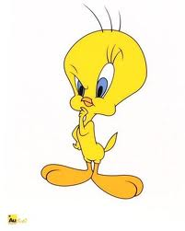
ما هو الكسر؟
الكسر هو العدد الناتج عن شيء كامل (واحد صحيح) مقسوم إلى عدد من الأقسام المتساوية ومأخوذ عددا معينا من هذه الأقسام. بالرسم نحن نلون الأقسام التي نريد أخذها أو اختيارها من الواحد الصحيح.

Slide 3
عدد الأقسام المتساوية التي يقسم إليها الشيء الكامل تدعى: مقام الكسر.
عدد الأقسام المأخوذة أو الملونة من الشيء الكامل تدعى: بسط الكسر.
خط الكسر يدل على ان الشكل مقسم الى اقسام متساوية

Slide 4
في الشكل التالي قسمنا الدائرة إلى أربعة أقسام متساوية واخترنا (لونا) منها قسما:
بهذا نكون قد حصلنا على الكسر

Slide 5
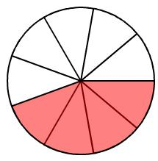
ماذا لو قسمنا الدائرة إلى تسعة أقسام متساوية ولونا أربعة من هذه الأقسام؟
على أي كسر نحصل؟
لا بد أنكم قد خمنتم أننا سنحصل على الكسر

Slide 6
امثلة لكسور بسيطة :
نصف _1_ سُدس : _1_
2 6
ثُلث _1_ ثُمن : _1_
3 8
رُبع _1_ عُشر : _1_
4 10

Slide 7
قراءة الكسور العادية
ربع اربعة اخماس
ستة اعشار سدسان

Slide 8
تمارين
1
7
معطى الكسر
التالي :
اكتب الكسر بالكلمات:________
كيف يمكن التعبير عن هذا الكسر بالرسم ؟

Slide 9
1
4
1
3
هل الكسر المعطى هو أم ؟

Slide 10
انتبه ان الاقسام غير متساوية
1
3
هل الرسم المعطى يعبر عن الكسر ؟

